Slide 1
组会汇报
Alleviating patch overfitting with automatic test generation a study of feasibility and effectiveness
Empir Software Eng

Slide 2
NSGA2
NSGA2
一、研究目的
第一部分
缓解补丁的过拟合问题：UnsatGuided

Slide 3
NSGA2
NSGA2
二、研究方法
第一部分
基本思想：用额外的测试用例来增强约束（基于语义的修复）

Slide 4

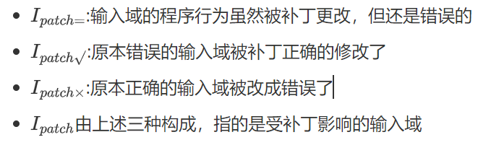
NSGA2
NSGA2
二、研究方法
第一部分
文中的输入域区分：
受补丁影响的输入域

Slide 5
NSGA2
NSGA2
二、研究方法
第一部分
过拟合的两个问题：
A：不完全修复
B： 引入回归问题
因此将过拟合补丁分为三类A，B, AB

Slide 6
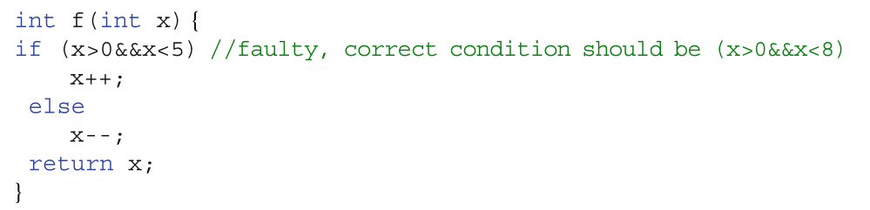
NSGA2
NSGA2
二、研究方法
第一部分
如何缓解：新生成的测试用例不能违背之前的测试的约束
假设（0，-1）、（1，2）、（7，8）、（10， 9），那么可能得到补丁（x > 0 && x < 10) ：B
自动生成的测试是基于bug程序的

Slide 7
NSGA2
NSGA2
二、研究方法
第一部分
当生成的测试用例与之前生成的约束相矛盾时，将 该测试用例抛弃：（6，5）
当生成的测试用例为（9， 8），得到（x > 0 && x < 9)

Slide 8
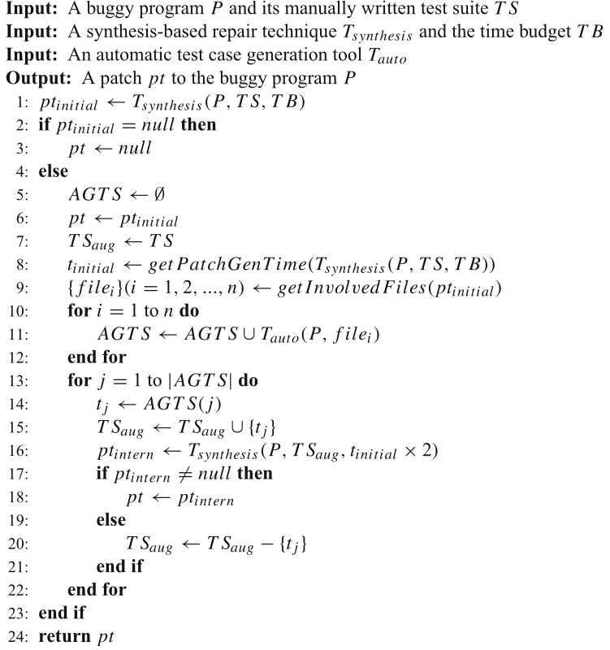
NSGA2
NSGA2
二、研究方法
第一部分

Slide 9
三、研究结论
第一部分
A：既可能带来积极的影响，也可能带来负面的影响。
B：有效缓解

